Slide 1



Bando Giovani
EARLY CAREER AWARD
PI: ANNAMARIA CATTANEO
Host Institution: IRCCS CENTRO SAN GIOVANNI DI DIO FATEBENEFRATELLI BRESCIA
Progetto: PRESeNT
«Exposures to PRenatal and postnatal adverse stressful Experiences: Multimodal omics signatures underlying Stress vulnerability and resilience and as Novel Targets for preventive strategies»
18 giugno 2021

Slide 2
OBIETTIVI DEL PROGETTO E IMPATTO ATTESO
Obiettivi
Identificazione di specifiche alterazioni biologiche presenti nelle donne affette da depressione durante la gravidanza e nelle donne ad alto rischio di sviluppare la patologia.
Identificazione di alterazioni biologiche nei bambini di madri depresse o a rischio di sviluppare depressione in gravidanza.
Valutazione del ruolo di terapie antidepressive e/o interventi non farmacologici.
Progettazione e sviluppo di un App per smartphone per il monitoraggio di alcune attività giornaliere delle donne in gravidanza e della loro sintomatologia.
Identificazione, mediante l’utilizzo di un modello animale, dei meccanismi eziopatologici associati allo sviluppo di un fenotipo vulnerabile nella prole esposta ad un ambiente avverso in utero.
Impatto atteso
Lo studio permetterà di identificare profili biologici associati al rischio di sviluppare depressione durante la gravidanza e i meccanismi biologici implicati nello sviluppo di un fenotipo vulnerabile in bambini esposti a depressione perinatale.
Questi profili potranno fornire elementi utili per lo sviluppo di biomarcatori per uno screening e diagnosi precoce di donne intervento preventivo.

Slide 3
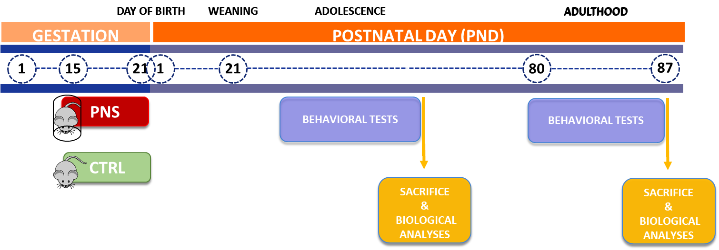
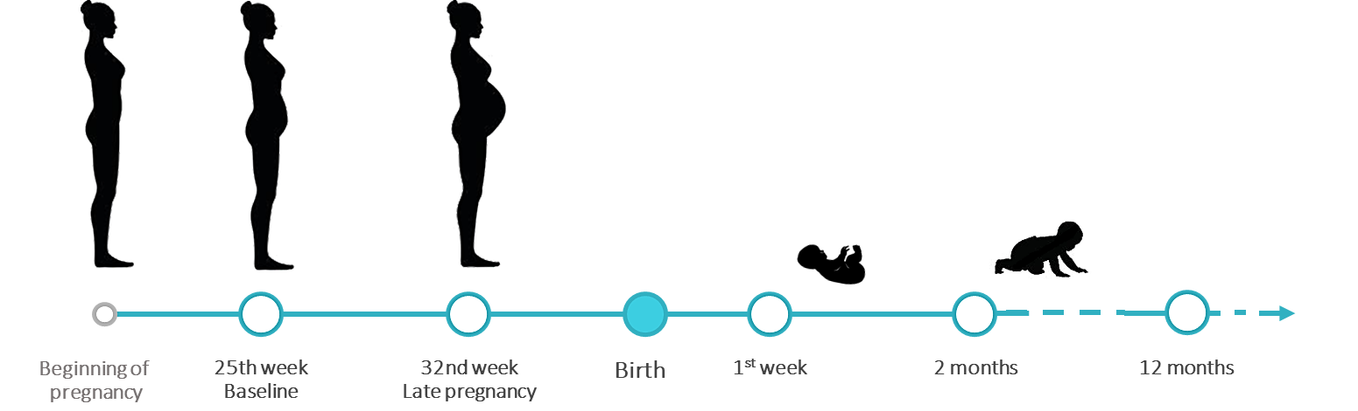
APPROCCIO METODOLOGICO
Studio clinico
Studio preclinico
1 coorte già reclutata → coorte PRAM-D
60 donne depresse, 60 donne ad alto rischio, 60 donne sane
1 coorte da reclutare → coorte PRESeNT
80 donne depresse, 80 donne ad alto rischio, 80 donne sane.
Modello animale di stress prenatale durante l’ultima settimana di gestazione.
Test comportamentali, sulla progenie di ratte stressate e ratte controllo, durante adolescenza e durante l’età adulta.
Analisi biologiche (trascrittomiche ed epigenetiche) su diverse aree cerebrali della progenie in adolescenza ed età adulta.
Valutazione dell’impatto, a livello biologico e comportamentale, di un intervento preventivo
Genetico (down- /up- regolazione di geni candidati)
Farmacologico e non-farmacologico.
Valutazioni cliniche e psicologiche materne (SCID-IV, HAM, BDI, STAI, EDPS, Parental Bonding Instrument, …) e valutazioni del neurosviluppo dei bambini (NBAS, BAYLEY).
Analisi biologiche su sangue materno e saliva dei bambini
Profilo trascrittomico (RNAseq)
Profilo metilazione DNA.
Sviluppo di un App per monitorare i sintomi nelle donne a rischio:
raccolta di active data (somministrazione questionari PHQ-Q, WHO-5)
raccolta di passive data (mobilità, attività sociali).

